Slide 1





3D의료영상
교육시뮬레이션
박세훈 ｜ 19615017 ｜ PM
김령은 ｜ 20615004 ｜ CM
박준수 ｜ 19615019 ｜ QA
이도훈 ｜ 19615031 ｜ ENG
전여진 ｜ 21615037 ｜ ENG

Slide 2









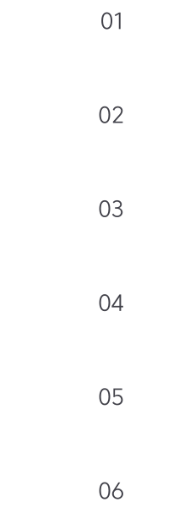
팀 소개
Problem - 문제 식별
Why - 필요성
What - 기대 효과
How - UI&UX / 흐름도 / USECASE
When – 산출물 / 간트차트 / 일정 현황

Slide 3
01
팀 소개
- 회사 로고
- 조직구성도

Slide 4


1. 팀 소개
팀
소개
BMX
:Body Morphology eXplore
인체 내 구조를 스캔하여 3D 모델로 만들고 연구하는 회사

Slide 5


1. 조직 구성도
팀
소개
PM, CM, QA, ENG 총 5명으로 구성
PM 박세훈
ENG 이도훈
ENG 전여진
QA 박준수
CM 김령은

Slide 6
02
Problem
- 문제 식별

Slide 7
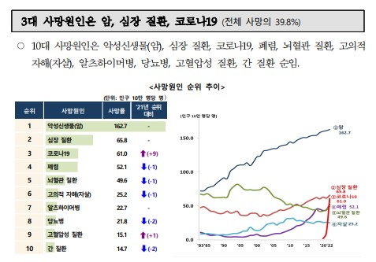
2. Problem – 문제식별
2022년 사망원인 중 1위를 차지하는 “암”
80년대부터 해마다 늘어나는 추세
현재 사회에서 빈번히 나타나는 질병이나, 사망률이 높음
∴ “암에 대한 연구 필요성 증가”
Notes:
치료가 어려운 신세포암(renal cell carcinoma)의 진단 과정에서 딥러닝, VR 기술 등을 활용한 첨단 기술이 등장해 주목된다.
신세포암은 신장의 근위 신세뇨관에서 발생하는 악성 종양으로 원격 전이되면 효과적 치료법이 없어 문제가 된다. 현재까지는 암치료의 기본인 조기 발견, 적극적인 절제술이 가장 권장된다.

Slide 8


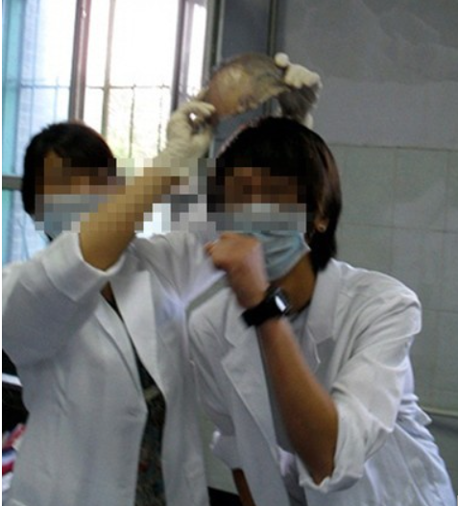



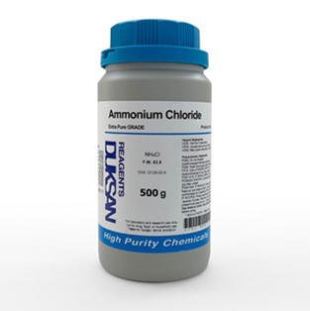
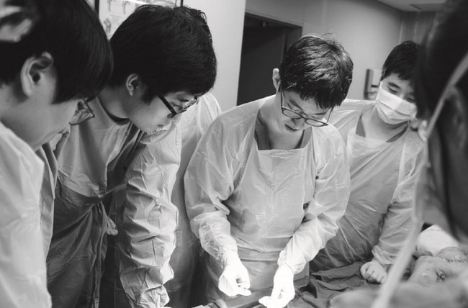
2. Problem – 문제식별
카데바 해부 실습의
윤리적 문제
시간적, 공간적
제약
카데바 특유
약품 처리의 거부감
특정 케이스의
질병 확인 어려움(무작위)
Notes:
치료가 어려운 신세포암(renal cell carcinoma)의 진단 과정에서 딥러닝, VR 기술 등을 활용한 첨단 기술이 등장해 주목된다.
신세포암은 신장의 근위 신세뇨관에서 발생하는 악성 종양으로 원격 전이되면 효과적 치료법이 없어 문제가 된다. 현재까지는 암치료의 기본인 조기 발견, 적극적인 절제술이 가장 권장된다.

Slide 9
03
Why
- 필요성

Slide 10
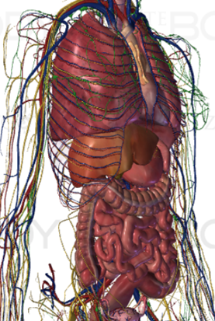
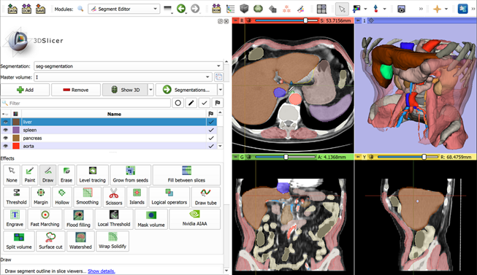
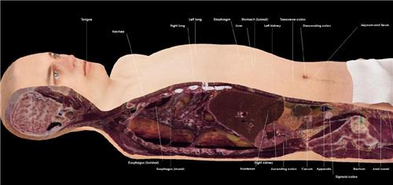
3. Why – 필요성
일반적인 의료 영상 시뮬레이션은 환자의 케이스를 반영하지 않은 표본을 제시.
< zygotebody >
< 3D Slicer >
카데바를 통한 해부실습은 다양한 질병 케이스를 확인하기 어려움.
< Cadaver >
Notes:
치료가 어려운 신세포암(renal cell carcinoma)의 진단 과정에서 딥러닝, VR 기술 등을 활용한 첨단 기술이 등장해 주목된다.
신세포암은 신장의 근위 신세뇨관에서 발생하는 악성 종양으로 원격 전이되면 효과적 치료법이 없어 문제가 된다. 현재까지는 암치료의 기본인 조기 발견, 적극적인 절제술이 가장 권장된다.

Slide 11
04
What
- 기대 효과
- 해결 방안

Slide 12
4. What – 기대 효과
- 눈은 깊이 인식 방식으로 인지함으로 2D영상 보다 3D영상이 이해가 잘된다.
- 사용자가 종양확인과 장기를 찾는 컨트롤 편의성 확보.
- 환자의 해부학 및 병변을 더 잘 이해하고 진단 및 치료계획을 개선하는데 도움을 줘. 환자 치료의 효율성과 정확성이 향상된다.
- 여러 구조의 암종양을 검출하면서 다양한 암케이스의 정보를 수집하여 암 치료에 새로운 연구 자료 토대로 활용될 수 있다.
Notes:
치료가 어려운 신세포암(renal cell carcinoma)의 진단 과정에서 딥러닝, VR 기술 등을 활용한 첨단 기술이 등장해 주목된다.
신세포암은 신장의 근위 신세뇨관에서 발생하는 악성 종양으로 원격 전이되면 효과적 치료법이 없어 문제가 된다. 현재까지는 암치료의 기본인 조기 발견, 적극적인 절제술이 가장 권장된다.

Slide 13
05
How
- UI&UX
- 흐름도
- USECASE

Slide 14
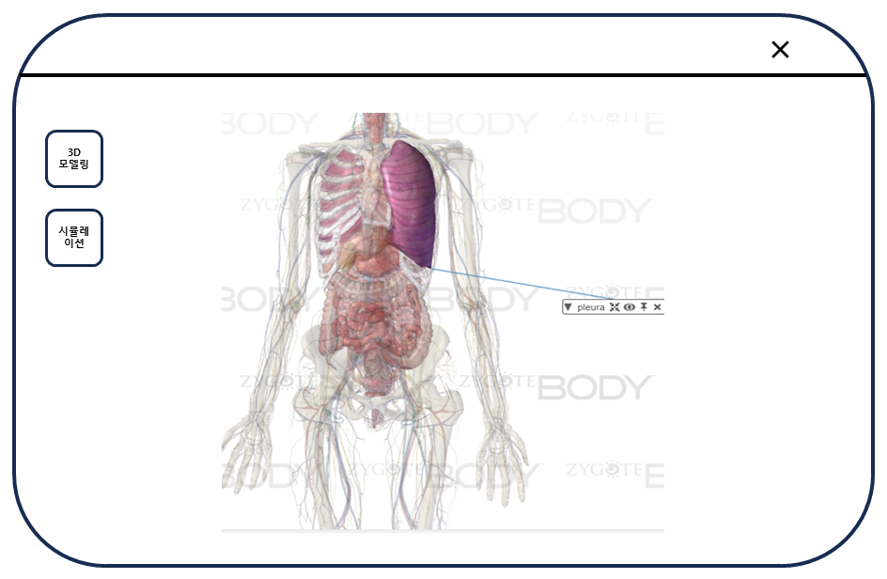
5. How – 화면 구성 및 실행 방식
DICOM 파일에서 종양 부위 추적 & 추출
Notes:
치료가 어려운 신세포암(renal cell carcinoma)의 진단 과정에서 딥러닝, VR 기술 등을 활용한 첨단 기술이 등장해 주목된다.
신세포암은 신장의 근위 신세뇨관에서 발생하는 악성 종양으로 원격 전이되면 효과적 치료법이 없어 문제가 된다. 현재까지는 암치료의 기본인 조기 발견, 적극적인 절제술이 가장 권장된다.

Slide 15
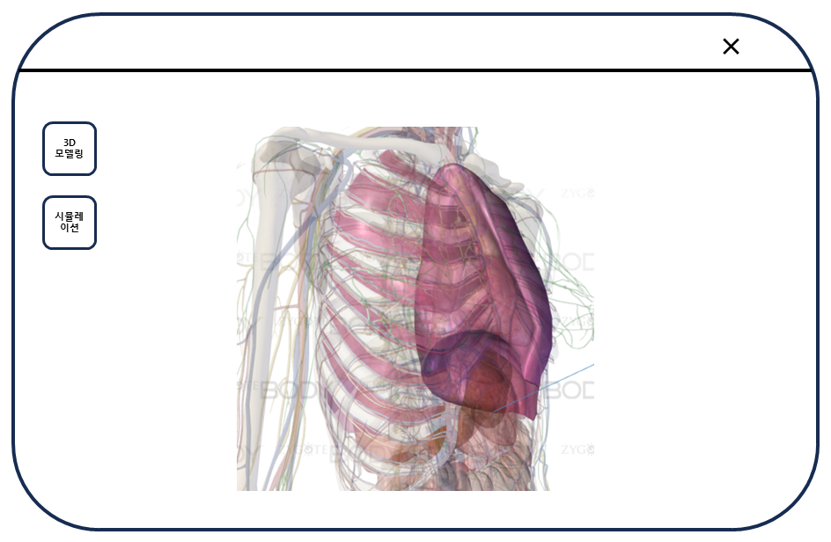
5. How – 화면 구성 및 실행 방식
추적 부위를 3D 모델링
Notes:
치료가 어려운 신세포암(renal cell carcinoma)의 진단 과정에서 딥러닝, VR 기술 등을 활용한 첨단 기술이 등장해 주목된다.
신세포암은 신장의 근위 신세뇨관에서 발생하는 악성 종양으로 원격 전이되면 효과적 치료법이 없어 문제가 된다. 현재까지는 암치료의 기본인 조기 발견, 적극적인 절제술이 가장 권장된다.

Slide 16
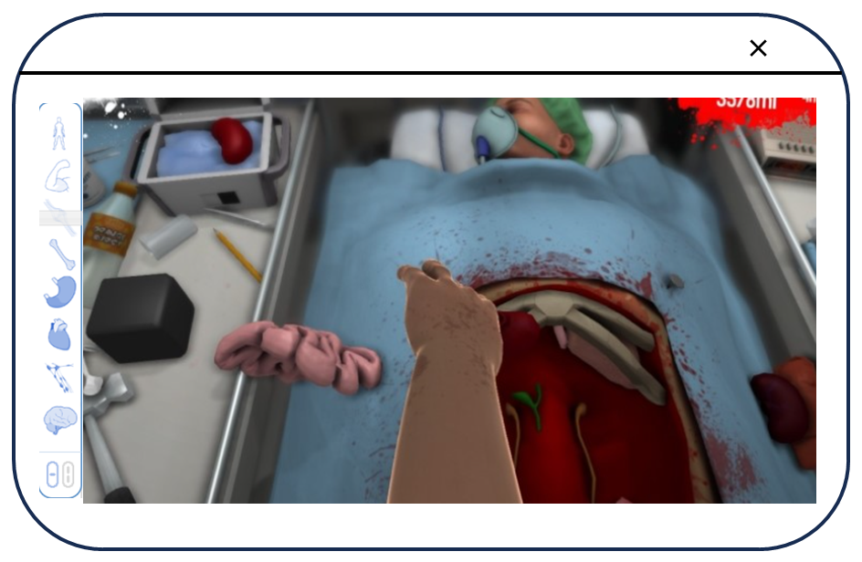
5. How – 화면 구성 및 실행 방식
종양 부위를 Unity를 통해
장기 삽입, 절개, 이동 시뮬레이션을 구현할 예정
좌측 버튼을 통해 다른 장기로 이동할 수 있도록 컨트롤
Notes:
치료가 어려운 신세포암(renal cell carcinoma)의 진단 과정에서 딥러닝, VR 기술 등을 활용한 첨단 기술이 등장해 주목된다.
신세포암은 신장의 근위 신세뇨관에서 발생하는 악성 종양으로 원격 전이되면 효과적 치료법이 없어 문제가 된다. 현재까지는 암치료의 기본인 조기 발견, 적극적인 절제술이 가장 권장된다.

Slide 17








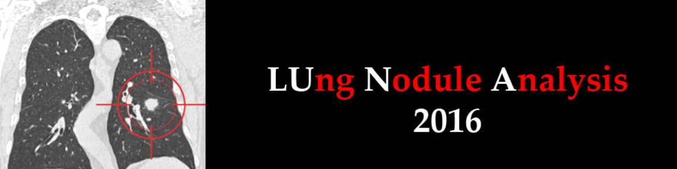



5. How – 흐름도
Notes:
치료가 어려운 신세포암(renal cell carcinoma)의 진단 과정에서 딥러닝, VR 기술 등을 활용한 첨단 기술이 등장해 주목된다.
신세포암은 신장의 근위 신세뇨관에서 발생하는 악성 종양으로 원격 전이되면 효과적 치료법이 없어 문제가 된다. 현재까지는 암치료의 기본인 조기 발견, 적극적인 절제술이 가장 권장된다.

Slide 18
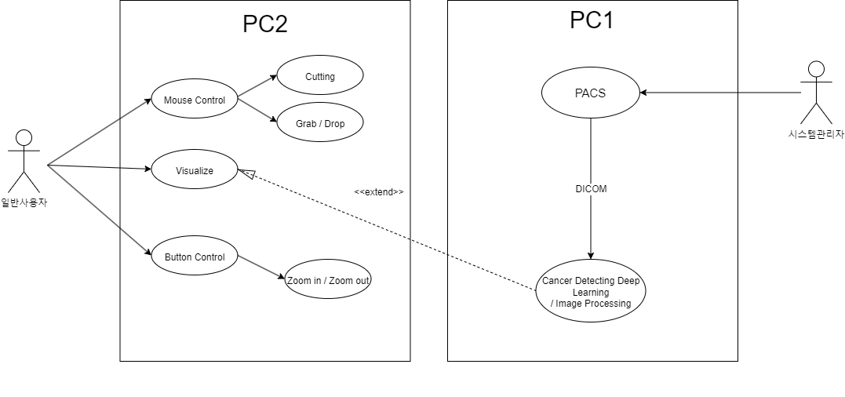
5. How - Use Case & Diagram
Notes:
치료가 어려운 신세포암(renal cell carcinoma)의 진단 과정에서 딥러닝, VR 기술 등을 활용한 첨단 기술이 등장해 주목된다.
신세포암은 신장의 근위 신세뇨관에서 발생하는 악성 종양으로 원격 전이되면 효과적 치료법이 없어 문제가 된다. 현재까지는 암치료의 기본인 조기 발견, 적극적인 절제술이 가장 권장된다.

Slide 19
06
When
- 산출물
- 간트차트
- 일정 현황

Slide 20


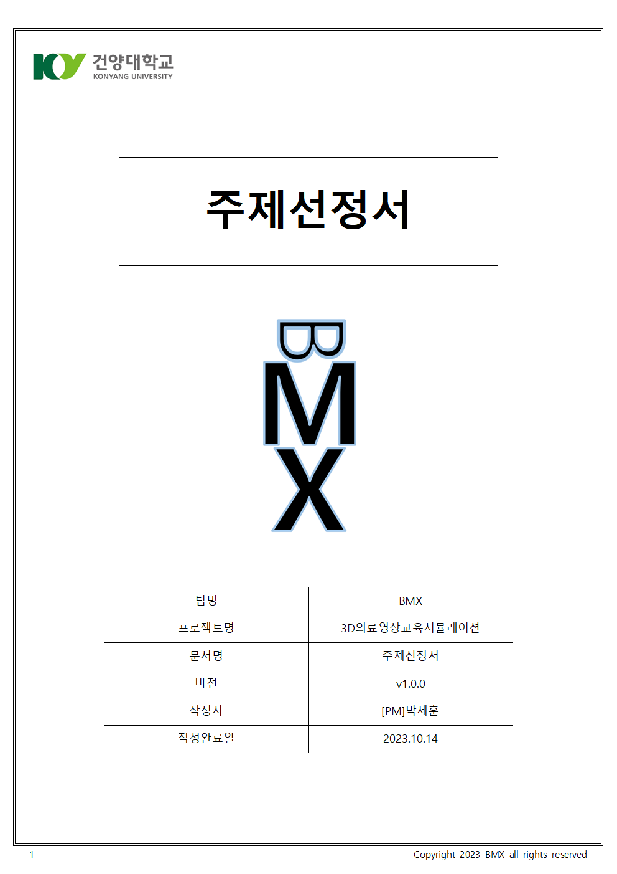
6. 산출물 및 일정 현황
산출물
개발계획서
로고선정서
주제선정서
Notes:
치료가 어려운 신세포암(renal cell carcinoma)의 진단 과정에서 딥러닝, VR 기술 등을 활용한 첨단 기술이 등장해 주목된다.
신세포암은 신장의 근위 신세뇨관에서 발생하는 악성 종양으로 원격 전이되면 효과적 치료법이 없어 문제가 된다. 현재까지는 암치료의 기본인 조기 발견, 적극적인 절제술이 가장 권장된다.

Slide 21
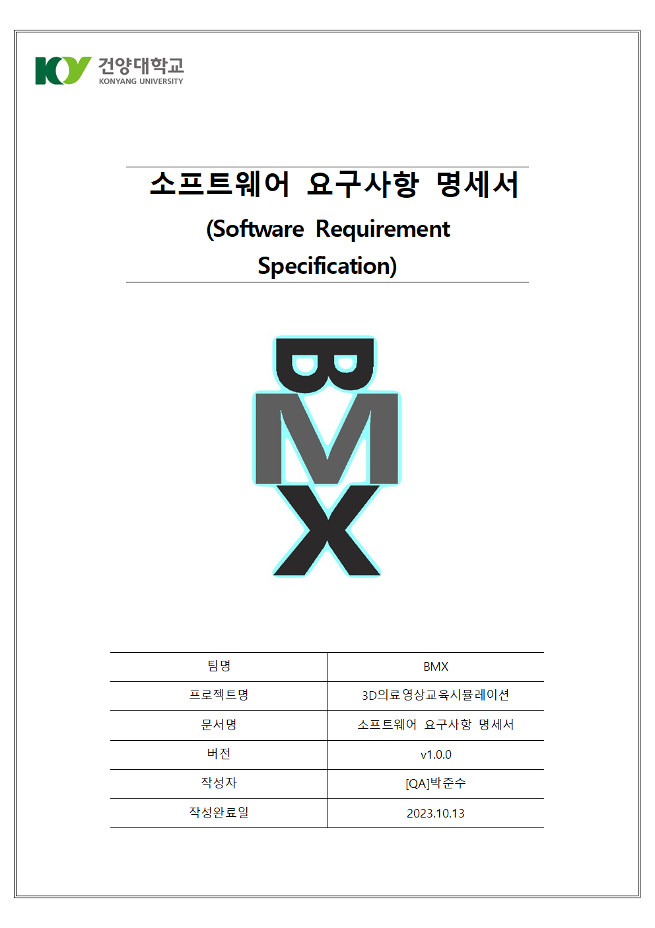


6. 산출물 및 일정 현황
산출물
소프트웨어
요구사항 명세서
위험관리 계획서
품질관리 계획서
Notes:
치료가 어려운 신세포암(renal cell carcinoma)의 진단 과정에서 딥러닝, VR 기술 등을 활용한 첨단 기술이 등장해 주목된다.
신세포암은 신장의 근위 신세뇨관에서 발생하는 악성 종양으로 원격 전이되면 효과적 치료법이 없어 문제가 된다. 현재까지는 암치료의 기본인 조기 발견, 적극적인 절제술이 가장 권장된다.

Slide 22
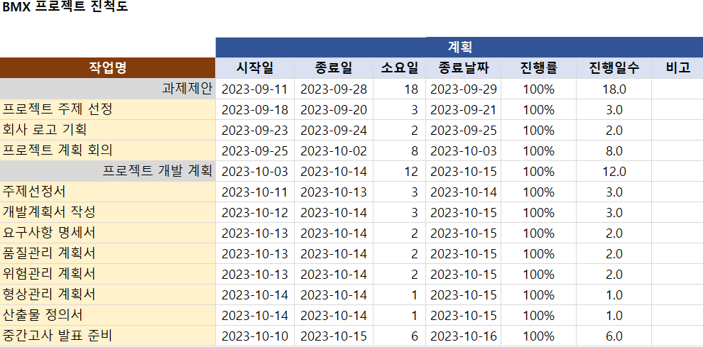
6. 산출물 및 일정 현황
현재까지 진행 상황
(Gantt chart)
Notes:
치료가 어려운 신세포암(renal cell carcinoma)의 진단 과정에서 딥러닝, VR 기술 등을 활용한 첨단 기술이 등장해 주목된다.
신세포암은 신장의 근위 신세뇨관에서 발생하는 악성 종양으로 원격 전이되면 효과적 치료법이 없어 문제가 된다. 현재까지는 암치료의 기본인 조기 발견, 적극적인 절제술이 가장 권장된다.

Slide 23
6. 산출물 및 일정 현황
향후 진행 일정
구분 |  | 9주차 | 10주차 | 11주차 | 12주차 | 13주차 | 14주차 | 15주차 | 16주차
설계 | 설계
구현 | 구현
 | 단위시험
시험 | 통합시험
완료 | 개발완료 보고서 작성
 | 사용자 매뉴얼 작성
 | 기말고사 최종 발표
Notes:
치료가 어려운 신세포암(renal cell carcinoma)의 진단 과정에서 딥러닝, VR 기술 등을 활용한 첨단 기술이 등장해 주목된다.
신세포암은 신장의 근위 신세뇨관에서 발생하는 악성 종양으로 원격 전이되면 효과적 치료법이 없어 문제가 된다. 현재까지는 암치료의 기본인 조기 발견, 적극적인 절제술이 가장 권장된다.

Slide 24
참고 문헌
[약업신문]신세포암 진단, 신기술로 생존율 증가 가능성 톡톡 (yakup.com
Corelinesoft | Medical AI solutions
http://chunchu.yonsei.ac.kr/news/articleView.html?idxno=23956 – 카데바 아직 갈길이 멀다.
Notes:
치료가 어려운 신세포암(renal cell carcinoma)의 진단 과정에서 딥러닝, VR 기술 등을 활용한 첨단 기술이 등장해 주목된다.
신세포암은 신장의 근위 신세뇨관에서 발생하는 악성 종양으로 원격 전이되면 효과적 치료법이 없어 문제가 된다. 현재까지는 암치료의 기본인 조기 발견, 적극적인 절제술이 가장 권장된다.

Slide 25









